Slide 1

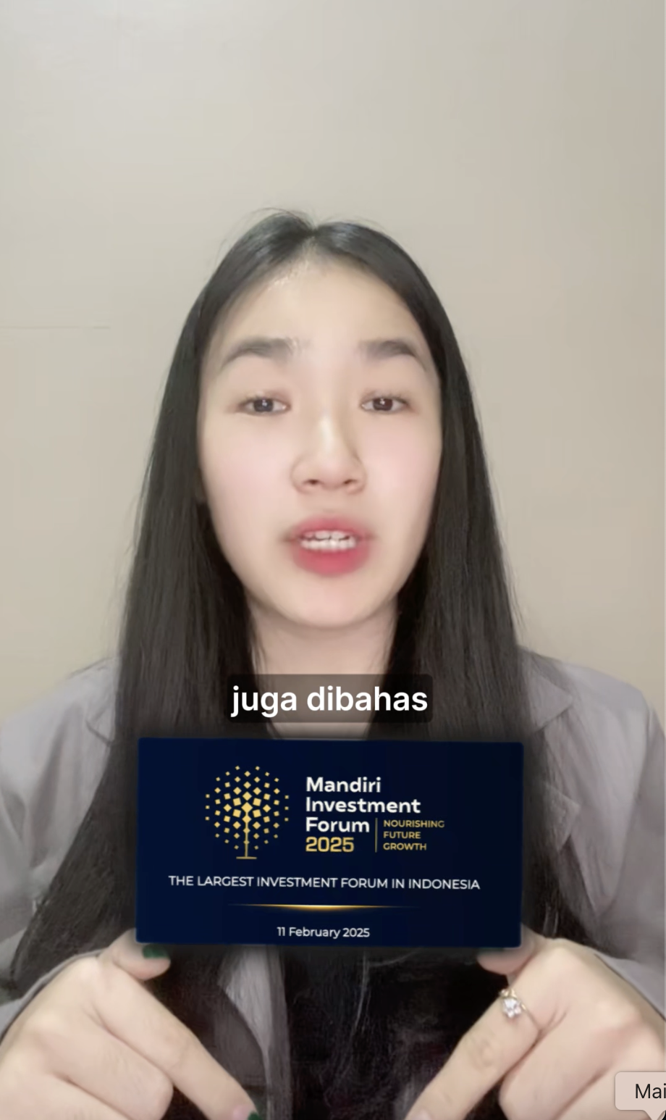
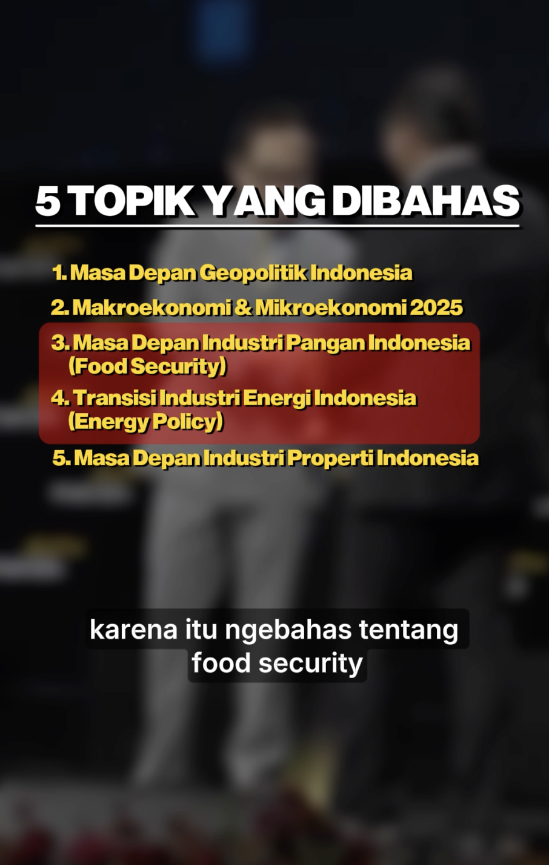

Logo MIF di semua scene di ganti dengan yang kaya Feli aja di bawah ini, ga usah ada tulisan 11 Februari
Logo Mandiri, Logo Mandiri Sekuritas dan Logo Kementrian Investasi keluar sendiri-sendiri aja jangan muncul bersamaan supaya beda treatment dengan Feli
Pointers Topik yang di bahas masukin aja langsung topik Panel 3 & 4 yang memang mau di bahas Gatherich biar ga terlalu wordy buat Suppersnya, ga usah di tulis semua

Slide 2
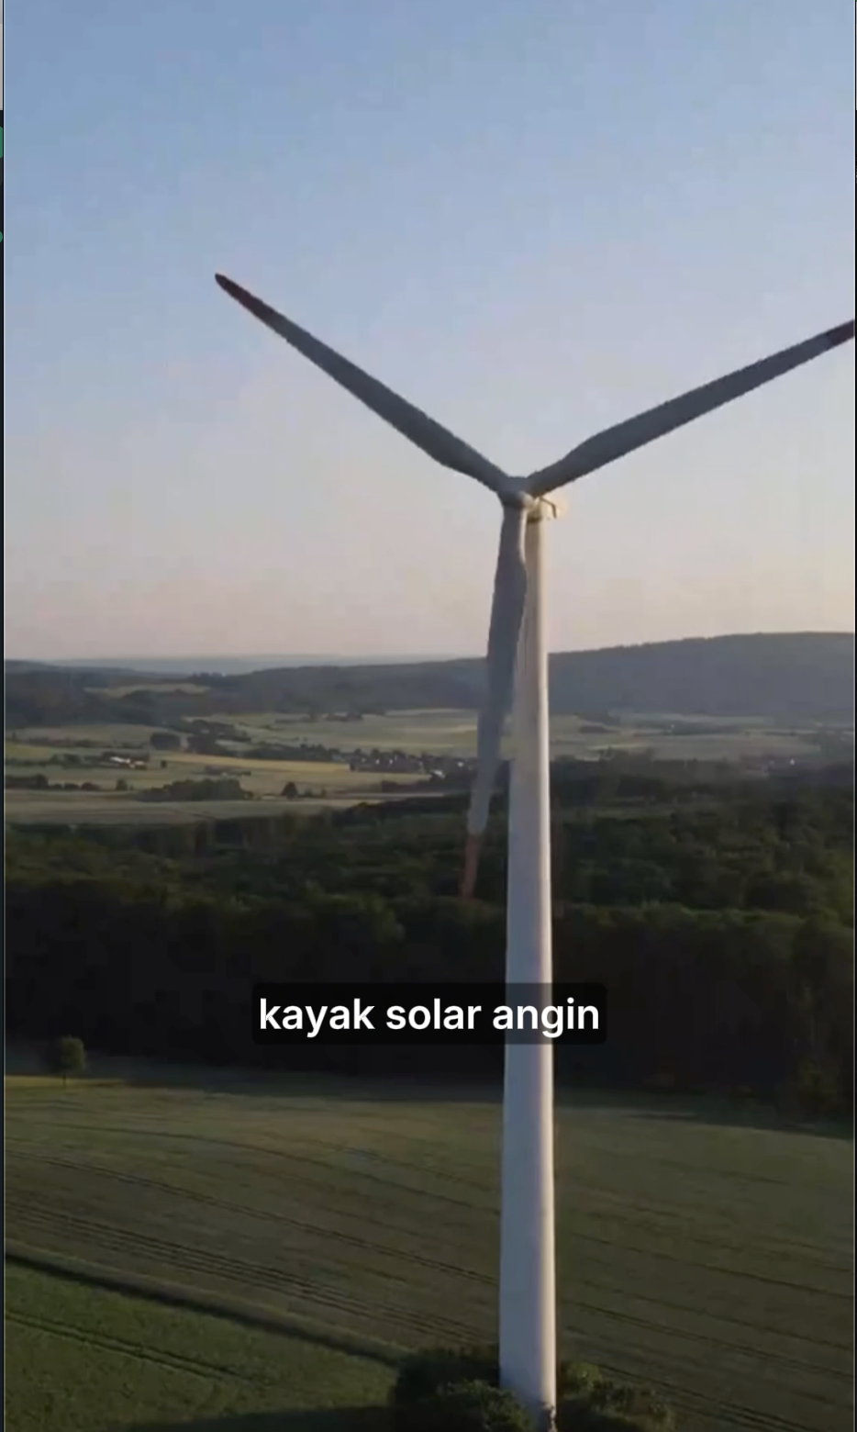

Footage Kincir ganti pake PLTU aja karena mandiri ga punya asset Kincir
Image Narsum keluar satu persatu bergantian aja, di bawah foto tambahin nama dan jabatannya mentri apa atau siapa jabatannya

